Slide 1

基于Node.js的
信息与计算科学网站重构
答辩人：苏浩
导师：吴秋峰

Slide 2

01
绪论
02
现状分析
03
研究过程
论题大纲
contents
04
总结展望

Slide 3
1
绪论

Slide 4

研究背景
互联网发展迅猛
随着计算机技术不断进步和互联网技术的高速普及，我们的生活已经发生了巨大的改变。计算机技术和互联网技术已经渗透到人类生活的各个领域，不断的改变着我们的生活方式和工作方式。而且随着互联网的发展，互联网相关的技术也一直在不断革新。随之而来的是用户交互体验的要求越来越高。
从当年的HTML、CSS到如今的HTML5、CSS3，JavaScript的标准也在逐年更新，
甚至在ECMA6标准还没普及的时候，ECMA7标砖已经出炉，还有前端MVC的概念的提出，
各大框架，类库从当年的jQuery到现在的BackBone.js、Angular.js，BootStrap等如雨后春笋般层出不穷。
服务器端的node.js的出现也标志了除了Java、PHP、Python之外，
前端工程师也可以用JavaScript语言来写服务器端，从而实现从前端到全栈的提升。

Slide 5


研究意义
用户体验在网络营销基础与实践中曾提到计算机技术和互联网的发展，
使技术创新形态正在发生转变，以用户为中心、以人为本越来越得到重视，
用户体验也因此被称做创新2.0模式的精髓。
01 用户体验
02 开发效率
在这个发展迅猛的时代，速度是必备因素，如何在保证质量甚至优化质量的同时，
提升开发速度，这就涉及到了效率，提升开发效率也是发展的前提。
03 探索创新
只有创新才能发展，在互联网高速发展的时代，新的、实用的技术层出不穷，
我们也应该跟紧步伐，勇于尝试新的东西，在实践中不断进步。
无论从用户体验、开发效率、创新的哪个角度分析，当前的东北农业大学信息与计算科学
网站项目都已经不能满足需求，所以重构该项目具有重要意义。

Slide 6
2
现状分析

Slide 7
发展过程
Web是基于TCP/IP协议的，TCP/IP协议把计算机连接在一起，而Web在这个协议族之上，进一步将计算机的信息资源连接在一起，形成我们说的万维网。
互联网就是指通过TCP/IP协议族互相连接在一起的计算机网络。而Web是运行在互联网上的一个超大规模的分布式系统。
CGI
MVC
Node.js
01
02
03
04
05
Web设计初衷是一个静态信息资源发布媒介，通过HTML描述信息资源，通过URL定位信息资源，通过HTTP请求信息资源。
PHP/ASP
/JSP
AJAX

Slide 8
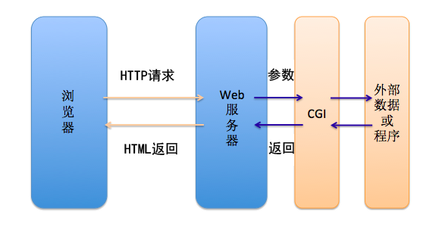
发展过程
CGI
01
CGI定义了Web服务器与外部应用程序之间的通信接口标准，因此Web服务器可以通过CGI执行外部程序，让外部程序根据Web请求内容生成动态的内容。

Slide 9
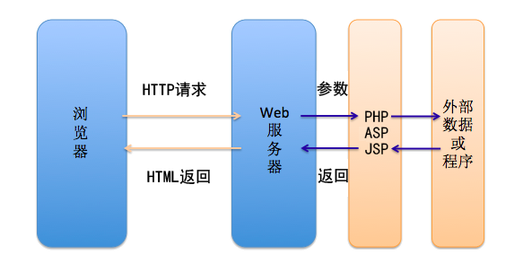
发展过程
JSP
ASP
PHP
02
PHP可以把程序（动态内容）嵌入到HTML（模版）中去执行，不仅能更好的组织Web应用的内容，而且执行效率比CGI还更高。之后96年出现的ASP和98年出现的JSP本质上也都可以看成是一种支持某种脚本语言编程（分别是VB和Java）的模版引擎。

Slide 10
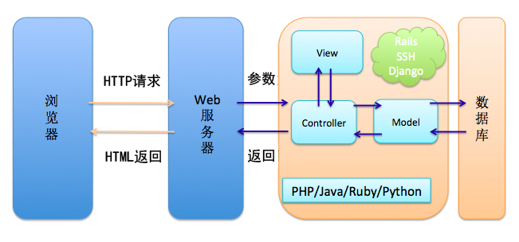
发展过程
MVC
03
Model，View和Controller的分开，是一种典型的关注点分离的思想，不仅使得代码复用性和组织性更好，使得Web应用的配置性和灵活性更好

Slide 11
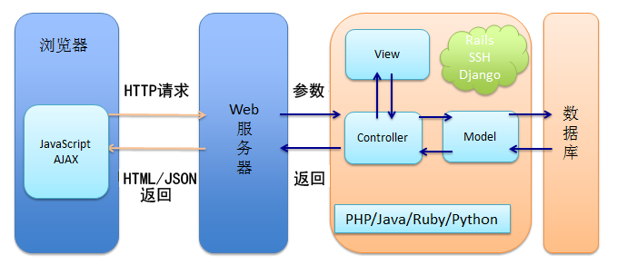
发展过程
AJAX
04
AJAX即“Asynchronous JavaScript and XML”（异步的JavaScript与XML技术），指的是一套综合了多项技术的浏览器端网页开发技术，可以基于JavaScript的XmlHttpRequest的用于创建交互性更强​的Web应用。

Slide 12
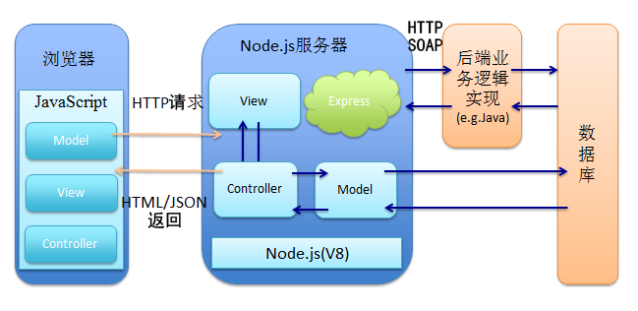
发展过程
Node.js
05
随着Node.js的出现，JavaScript开始拥有在服务端运行的能力，它的异步本质使得Node.js在处理I/O密集型业务中优势凸显，通过Nodejs, 意味着前后端很多代码可以复用（例如数据验证逻辑），在需要SEO的场景下也可以选择服务端模板渲染。

Slide 13
3
研究过程

Slide 14

研究思路
1
需求分析
开发环境（SDE）为
软件工具：WebStrom
集成环境：Ubuntu16.04
开发环境
首先通过需求分析来
确定内容，进行架构
2
3
前端架构
前端架构为HTML5+
CSS3+Jquery+EJS+
AngularJs+BootStrap
后台架构
4
后台架构为
Node.js+Express.js
数据库环境：MongoDB

Slide 15

需求分析
一、前台展示页面
首页将进行Banner展示、访问量统计、
各模块部分展示功能
师资介绍会有专门的师资列表，点击每个
单独的教师会跳转到选中的师资详情页
首页
师资
精品课程会有专门的列表，点击具体
会跳转到选中的精品课程详情页
建模
数学建模会展示数学建模相关信息，
会有列表和详情
精品课
专业新闻会展示所有的专业新闻列表，
对应的会有新闻详细内容
新闻
反馈
用户在浏览网站的时候会对网站有自己的
看法，如果有意愿可以提交反馈信息

Slide 16
需求分析
二、后台管理页面
管理Banner，上传图片以及对应URL，
可以删除及更新
在师资详情页编辑师资内容，然后上传到
师资渲染列表，可以删除及更新
Banner
师资
在精品课程页编辑内容，然后上传到
对应的精品课程渲染列表，可以删除及更新
建模
在数学建模详情页编辑内容，然后上传到
对应渲染列表，可以删除及更新
精品课
在新闻详情页编辑内容，然后上传到
新闻的渲染列表，可以删除及更新
新闻
反馈
在对应的反馈管理列表，可以根据反馈内容
制定维护及版本更新计划

Slide 17


功能分析
Banner 是网站首推消息，Banner 展示是通过调用数据库的Banner
信息，包括数量、每个Banner 的具体图片、跳转URL 等信息，
通过ejs 模板，利用forEach 循环动态同步到页面中。
访问量统计是通过Node.js的http.createServer方法记录访问主页
URL的数据，判断返回的URL（request.url）是否是主页的URL，
如果是的话就将访问量自增一次，再通过ejs模板返回到页面中。
时间戳显示通过调用JavaScript 原生Date() 对象，首先实例化一个
Date() 对象：var now = new Date(); 然后通过调用Date() 下的
getTime() 方法获取1970年1月1日午夜到指定日期（字符串）的毫秒数，
然后通过Angular.js的时间过滤器过滤格式。

Slide 18
功能分析
分页的原理是通过angular.js的分页插件来渲染页面按钮，根据实际的页数去设置总体的页数，并且可以根据当前页数自动设置附近页面按钮的显示和距离较远的按钮隐藏。然后调用Ajax 异步接口，这时需要给后台传两个参数，每页的内容显示条数和当前页面的索引。然后根据后台判断后返回相应的师资资源，会根据所传的参数来确定当前页，然后显示相应条数。然后每次做交互都会调用一次Ajax 异步接口，然后根据实时传递的参数来显示相应内容。值得一提的是两个传递的两个参数是两个变量，每页显示的条数会设置一个默认值，然后由用户控制的下拉框来将值做相应的变化。当前页面索引是根据用户点击按钮索引来做相应变化。
专业的具体信息、数据，利用Highcharts.js进行具象的图形绘制，
设置不同的字段、以及输入具体数据，利用Highcharts.js
渲染出图表。
通过百度地图提供给开发者的公共API，利用BMAP()对象
创建对应地图，设置宽高，通过BMap.Point()和BMap.Marker()
设定地图中央显示点为制定的经纬度

Slide 19
4
总结归纳

Slide 20

研究总结
经过需求分析、设计、实现和测试，东北农业大学信息与计算科学官方网站重构已基本成型，主要使用了Node.js、Express.js、MongoDB、jQuery、HTML5、CSS3、bootstrap等相关技术。这些技术的实现，达到了预期的实现效果，今后仍需要对系统进行进一步的完善。通过模块化的程序设计，有助于对本系统的后续开发及日后的维护工作。本项目不论在后续的开发中还是日常使用过程中都需要执行安全的操作，以保证系统的稳定运行。针对现有的官方网站平台存在的设计缺陷，使用Express.js框架在基于MVC的架构模式设计了整体重构。当与本系统配合运行的Judge端完成开发后，最终将能够实现一个能够对用户提交的源码实现编译、运行及测试的完整的东北农业大学信息与计算科学官方网站。
在毕业设计过程中，包括需求分析、JavaScript语言程序设计、开发框架的选择、前端内容的实践、程序的设计、编码和调试，遇到了很多的问题，经过不断的努力，独立的解决了大量的问题。系统每一项功能的完善或错误的修正不断的加深对程序设计的理解。并通过单元测试、系统测试发现并修改一些在测试前未发现的细节性设计漏洞及程序Bug，提高系统的安全性和可靠性。

Slide 21



系统特点
1、采用B/S架构，使系统具有良好的易用性。
2、选用具有优良移植性的Node.js + MongoDB作为站点的开发语言和数据库，系统布置难度极低。
3、系统在开发中选择MVC模式进行开发，方便对系统进行后续的开发及修改。
4、选择Express.js开发框架，框架轻便简介，在面对中高等访问量时的 资源占用优于某些国外成熟的开发框架。
5、前台页面采用的是基于BootScript类库为基础搭建层叠样式表基本 库，运 用HTML5+CSS3+JavaScript为基本架构，实现结构与表现分离。
6、浏览器端脚本语言采用JQuery+Angular.js结合的方式。
7、接口采用AJAX技术和EJS模板的同步接口相结合。
8、HighCharts.js进行图表绘制。
9、api.map.baidu.com来进行地图生成，位置模拟等功能。

Slide 22

致谢
至此，我的毕业论文即将完成，毕业设计过程中的点点滴滴
我历历在目。一路走来，我从开始时不知如何入手的茫然，
到吴秋峰老师对我耐心的指点，再到自己不断学习和修改，
最后我才完成了此次毕业设计的系统并完成毕业论文，吴
老师给了我耐心的指导和无私的帮助。衷心感谢吴老师，
感谢老师的悉心教导和大力支持。老师严谨求实、一丝不苟
的治学态度和勇于开拓、敢于创新的工作作风让我折服并深
受教诲，这将是我今后的学习和工作的榜样，更是我人生中
的宝贵财富。
同时，我要感谢东北农业大学理学院里我的所有老师们，是
各位老师的谆谆教诲才使我打下了坚实的基础，学得一身的
知识技能。最后感谢所有任课老师和所有同学，是你们在这
四年里对我的悉心的指导和帮助，是你们陪伴着我学习专业
知识，是你们伴随着我完成了四年的大学学习。祝所有的老
师桃李满天下，培养出更多的优秀的人才。在此向在百忙之中
抽出时间参加本人论文答辩的各位老师表示深深的感谢！

